Slide 1
« Le Logiciel Koha au service de la création d’une bibliothèque numérique » : expérience des bibliothèques de l’Université du Burundi
Par
Béatrice BARANKEBA
Bibliothécaire-Documentaliste/Enseignante à l’UB
Doctorant en Sciences de l’Information Documentaire
UNIVERSITE DU BURUNDI

Slide 2
Sigles et Abréviations
ISCO : Institut Supérieur de Commerce ;
TIC : Technologies de l’Information et de la Communication ;
U.B. : Université du Burundi.

Slide 3
I. INTRODUCTION
L’Université du Burundi est une institution d’enseignement public au Burundi. Elle dispose, en son sein, différents services dont celui des bibliothèques (La Bibliothèque Centrale et les bibliothèques de Facultés et d’Instituts). Celles-ci sont gérées en étroite collaboration, autour de la Bibliothèque Centrale et avec, à la tête un Bibliothécaire en Chef. Ces bibliothèques disposent de pas mal de documents.
Ces derniers nécessitent un traitement physique et intellectuel, avant d’être mis à la disposition des usagers de différents types.
L’organisation et la gestion de ces documents ont été manuelles, pendant longtemps. Actuellement, ces derniers sont en cours d’automatisation.
Nous allons toucher, ici, l’expérience des bibliothèques de l’Université du Burundi, dans la création des bibliothèques numériques.

Slide 4
Contexte et Justification
Production croissante des documents
Facteurs de dégradation de ces documents
Nombre croissant d’usagers fréquentant les bibliothèques de l’UB
Evolution croissante des TIC : besoin d’adapter l’organisation et la gestion de ces bibliothèques, en fonction des TIC : numérisation de ces documents

Slide 5
Problématique
Problème lié à la culture
Manque de connexion ou connexion insuffisante
Coupure de courant pendant les activités
Manque de personnel qualifié suffisant pour assurer la numérisation

Slide 6
Objectif général
L’objectif global de notre recherche repose sur la Création d’une bibliothèque numérique à l’aide d’un logiciel dénommé « Koha »

Slide 7
Objectifs spécifiques
Choix d’un logiciel et précision de son format
Sélection des numériseurs et matériel adéquats pour la numérisation
Former le personnel qui va s’occuper de la numérisation
Sélection des documents à numériser : préciser leur type
Traitement des documents à numériser
Numérisation proprement dite
Création des outils de recherche documentaire modernes
Création d’une bibliothèque numérique sur base du logiciel Koha

Slide 8
Résultats attendus
Une fois la bibliothèque est numérique :
Les opérations de la chaîne documentaire, longtemps, faites, manuellement, sont automatisées ;
Les outils de recherche documentaire, créés, électroniquement
Le prêt est automatisé ;
La recherche documentaire est facilitée ;
Le gain du temps dans toutes les opérations.

Slide 9
I. Elucidation de quelques concepts
Chaîne documentaire : ensemble des opérations successives de sélection/collecte, de traitement, de mise en mémoire et de stockage, et de diffusion de documents et d'informations.
Encodage : fait référence au processus de conversion d'informations ou de données dans un format particulier, et ce, à diverses fins. Dans le domaine des sciences de l’information documentaire : c’est le catalogage en ligne des documents,
Informarisation : informatiser, c’est doter un service, un organisme de moyens informatiques, en assurer la gestion par des moyens informatiques. C’est le fait d’assurer un service, résoudre un problème par l‘informatique.

Slide 10
II. Gestion des documents dans les bibliothèques de l’U.B. avant l’utilisation du logiciel Koha
Opérations de la chaîne documentaire faites, manuellement : catalogage, indexation, cotation, etc, ;
Outils de recherche réalisés, manuellement : les catalogues, les répertoires, les inventaires, les bibliographies, etc.

Slide 11
III. Gestion des documents dans les bibliothèques de l’U.B. avec l’utilisation du Logiciel Koha
Création d’un catalogue en ligne collectif à toutes les bibliothèques de l’U.B., sous le logiciel Koha, de Format Marc 21 : accessible sous :
10.10.0.110/ ;
catalogue.ub.edu.bi/ ;
en passant par le site de l’UB : http://www.ub.edu.bi/, et en cliquant sur le lien intitulé : « Le catalogue de la bibliothèque »
Numérisation des mémoires et thèses disponibles dans les bibliothèques de l’Université du Burundi : travail en cours, documents accessibles sous : https://repository.ub.edu.bi/home

Slide 12
IV. Propositions ou Perspectives d’avenir
Recrutement d’un personnel suffisant
Numérisation des autres types de documents à l’Université du Burundi : les archives administratives, par exemple ;
Mise sur pied des textes de lois sur la gestion de quelques types de documents ;

Slide 13
CONCLUSION
Le logiciel Koha présente une importance capitale dans la création des outils de recherche documentaire, voire la création des bibliothèques numériques.

Slide 14
BIBLIOGRAPHIE
Guide de l’encodeur/Béatrice BARANKEBA et d’autres collaborateurs
Cours de recherche documentaire informatisée/Béatrice BARANKEBA. – Bujumbura : Université du Burundi, ISCO, Département de Bibliothéconomie, A/A 2023-2024 ;
Cours de Préservation et Conservation des documents/Béatrice BARANKEBA. – Bujumbura : Université du Burundi, ISCO, Département de Bibliothéconomie, A/A 2023-2024 ;
https://www.larousse.fr/dictionnaires/francais/informatiser/43001, consulté le 17/06/2024, à 13h40 minutes

Slide 15
ANNEXES ANNEXE 1 : Page d’accueil de Koha

Slide 16
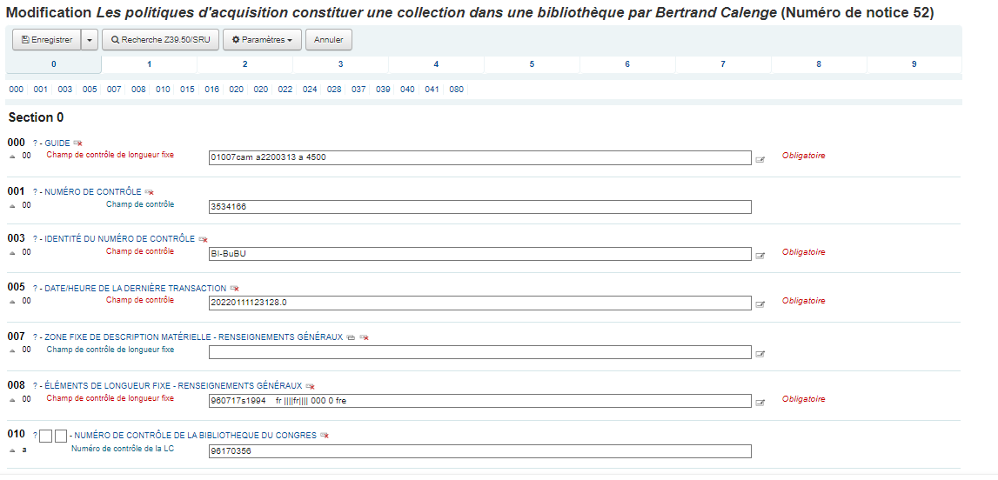
ANNEXE 2 : Champs de Koha

Slide 17
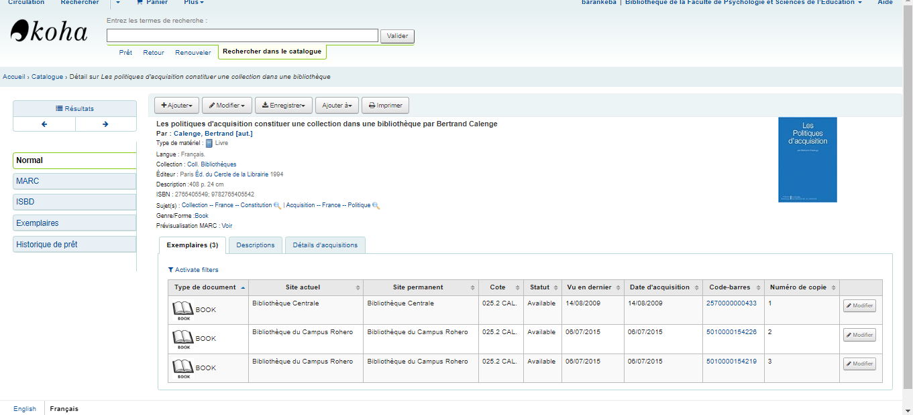
Annexe 3 : Vue normal de Koha

Slide 18
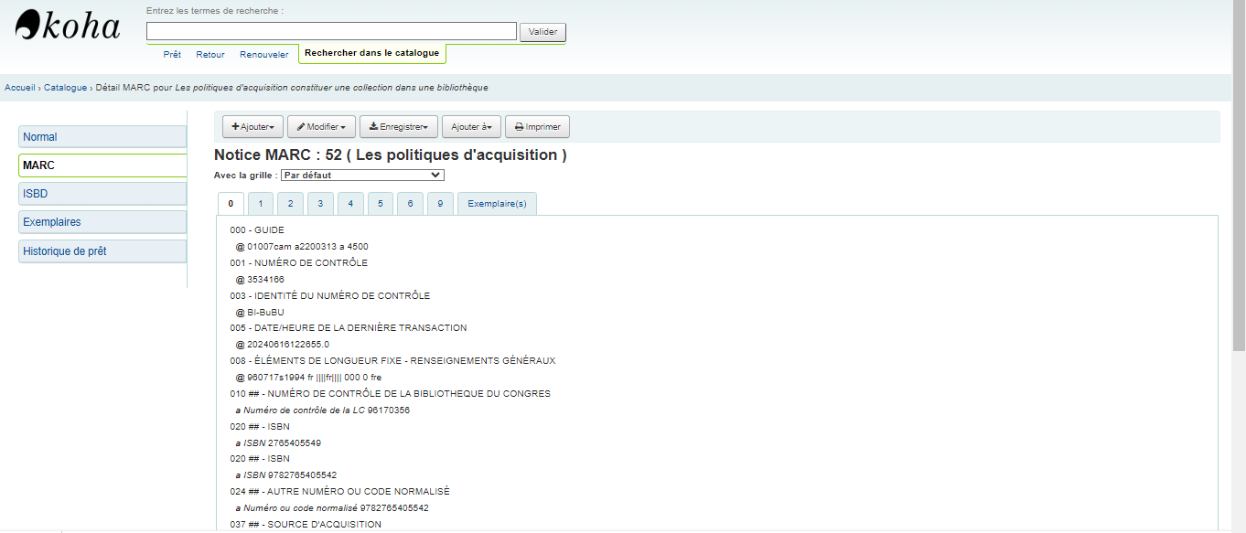
Annexe 4 : Vue Marc

Slide 19
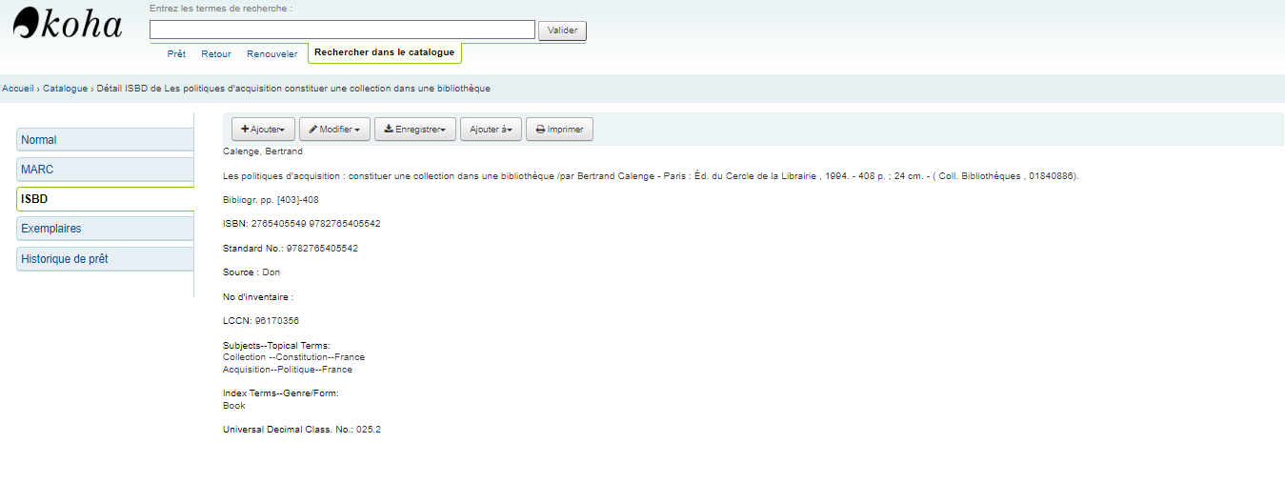
Annexe 5 : Vue ISBD

Slide 20
FIN
MERCI POUR VOTRE AIMABLE ECOUTE!

